Slide 1
Творчий проект «Лозоплетіння»

Slide 2
Організаційно-підготовчий етап

Slide 3
Обгрутування проекту
Плетені вироби з рослинної сировини — нерозлучні супутники людини з давніх часів. Багато народних промислів, які зараз відомі на весь світ красою та сміливістю неповторних виробів, зобов'язані своїм відродженням надзвичайним людям, тим,

Slide 4
хто в найважчі холодні і голодні часи наполегливо вірив у необхідність краси, що несе тепер пам'ять про народних майстрів, які дбайливо зберігали образи, символи, «добру магію» народного мистецтва для дітей та онуків, для нащадків.

Slide 5
Верба — символ віри, символ пам'яті про покійних. За давнім звичаєм її зрізали під час цвітіння, у вербну неділю, і ставили в домі на покуті — шана, виявлена небагатьом рослинам.

Slide 6
Верба любить світло та сонце, вологість і чисте повітря, людське піклування. Вона починає цвісти найперша, даруючи тонкий аромат своїх суцвіть, привертаючи до себе перших бджіл. Ранньої весни бджолярі вивозять свої пасіки якомога ближче до заростей квітучої верби, адже вона — ранній медонос.

Slide 7
Можливо, особлива чарівність вербових виробів полягає в їх невибагливості: вони, так би мовити, і не підозрюють, що нале­жать до виробів справжнього мистецтва, адже у більшості лозоплетільників в душі горить справжній дух художників.

Slide 8
Це вони створили дзвінкі, насичені життям форми, які репрезентують сміливі закони композиції і разом з тим радують лаконічною до­вершеністю, передаючи саму суть речей.

Slide 10
Історія розвитку лозоплетіння
Плетіння з природніх матеріалів , як припускають чимало дослідників належить до первісних виробів, і мабуть випереджує ткацтво та виготовлення керамічного посуду.

Slide 11
Але якщо археологія, поки що не дає матеріалу, щоб підтвердити першість плетіння, то етнографія деяких народів Австралії, Південно –Східної Азії, Африки та Америки засвідчує наявність плетіння при відсутності ткацтва.

Slide 12
Логічні міркування над цією гіпотезою приводять до висновку, навивання та плетіння простіші, бо не потребують попередньої обробки сировини й особливого устаткування а тому мали виникнути найшвидше.

Slide 13
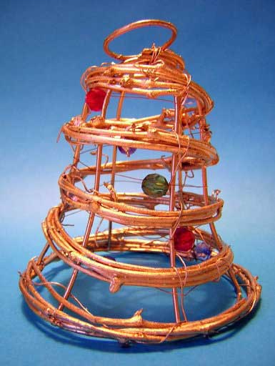

Slide 14
Найдовші археологічні пам`ятки плетіння – залишки мішків, кошиків, тарілок для хліба, накривок для кошиків і глиняного посуду знайдено в Єгипті, Месопотамії, Балканах, у Великобританії, Швеції та інших, і датуються V-IV тис. до. н. е.

Slide 15
В неоліті практично виникли всі основні техніки плетіння: спіральна, полотняна (пряме христовидне плетіння), каркасна, стрічкова, тощо. Здебільшого для плетіння (спірального, полотняного) використовували м`які матеріали: солома , шувар, папірус, очерет, та інші.

Slide 16
У наступні епохи бронзи та заліза плетіння не набувало принципово нових технічних досягнень. Майже всі техніки були вже відомі, й на долю наступних поколінь залишилося тільки їх відшліфувати, дбаючи про різноманітність і досконалість конструкції виробів.

Slide 17
В Античних країнах для плетіння частіше використовували прути дерев та кущів, їх коріння та інші матеріали. Тому тут особливо поширилася каркасна техніка плетіння а кошики різноманітного призначення і форми стали основними типологічними напрямами плетеного виробництва.

Slide 18
Деякі предмети з лози Античних міст Північного Причорномор`я за археологічними даними близькі формою і технікою виготовлення до виробів українського лозоплетіння ХVIII –поч. ХХ ст; що засвідчує традиційність ремесла і вікову спадкоємність культури.

Slide 19
Плетення продовжувалось розвиватись у колишніх ремеслах колоніях. Плетені вироби відносились до предметів першої необхідності і виготовляли їх спеціальні майстри кошикарі, плетільники рибальських споряджень та інші.

Slide 20
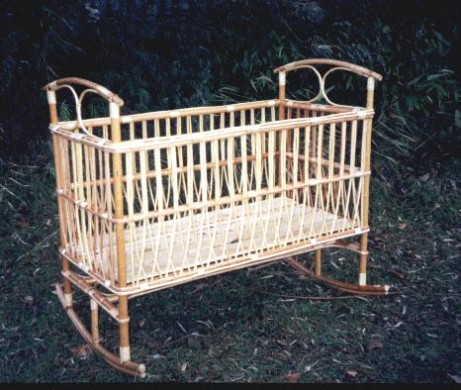
З вербової лози плели кошики і дитячі колиски, клітки для птахів і вулики

Slide 21
Плетені вироби багатьох народів позначені національною своєрідністю, використання місцевих матеріалів, улюблених технік плетіння, виготовлення відповідних типів речей. Однак через слабку тривкість природних матеріалів плетені предмети з цих віддалених часів до нас не дійшли.

Slide 22
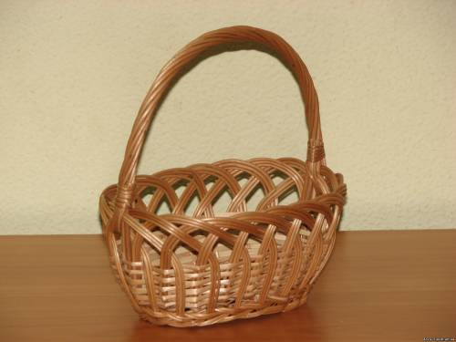

Slide 23
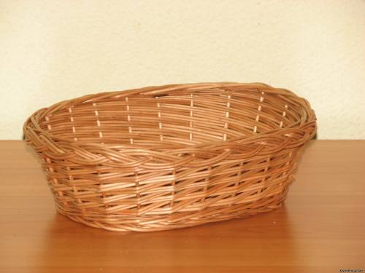

Slide 24
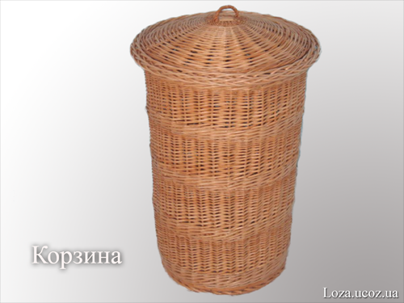

Slide 25
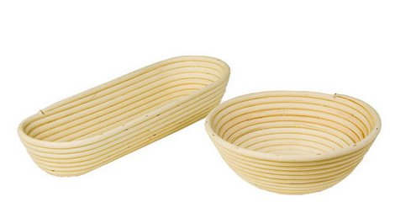

Slide 26
Існують лише різні опосередкові свідчення їх широкого застосування.
Мода на плетені вироби збереглася у продовж всього середньовіччя.

Slide 27
Вербовий прут: етапи заготівлі, обробка
Перевагу варто надавати прутам, які ростуть окремими кущами уздовж піщаних берегів. Краще заготовляти вербовий прут у суху сонячну погоду.
Заготівлю вербового прута можна робити практично в усі пори року (окрім травня, червня, липня).

Slide 28
Якщо зрізати прути в травні— липні, це завдає серйозної шкоди вербовим кущам, бо рослина, об­різана в цей час, губить велику кількість соку, слабшає і легко підда­ється різним хворобам.

Slide 29
Прутики, заготовлені в період інтенсивного росту вербового куща, трав'янисті, легко ламаються при висиханні і для плетіння майже непридатні.

Slide 30
Щоб запобігти плутанині у поняттях, наведемо вікові категорії верби:
верба-лоза — від одного до п'яти років;
верба-«котики» — від п'яти до десяти років;
верба-«вербочка зелена, що над річкою схилилася» — від де­сяти до п'ятнадцяти років і більше.

Slide 31
Як бачимо, слово «лоза» вказує на те, що перед нами матеріал першого сорту, тонкий, довгий, який добре гнеться. Такий прут використовується для вишуканих робіт при виготовленні виробів повсякденного вжитку. Верба віком від п'яти до десяти років використовується пере­важно в меблевому виробництві.

Slide 32
Коли верба стає «вербочкою зеленою», її вже не використо­вують для виготовлення виробів. У цьому поважному віці верба прикрашає своєю зеленню алеї парків, садів, береги річок. Але ця краса нетривка, оскільки серцевина стовбура трухлявіє і дерево вже не виконує своїх функцій зі зміцнення ґрунту. Тому верба не повинна старіти, особливо по берегах річок, а для цього її тре­ба правильно зрізувати — це «вдихає» в неї нове життя.

Slide 33
Зрізування
Прути зрізують секатором або ножем із добре на­точеним лезом. Пеньки після зрізання повинні мати рівний глад­кий похилий зріз без розколів та задирання кори, бо на гладкому зрізі не затримується дощова вода і пеньок не загниває.

Slide 34
Зрізати необхідно всі прути, що є в кущі, здорові та пошко­джені, інакше наступного року кущ розвиватиме надземну части­ну за рахунок тих прутів, що залишилися, а не за рахунок утво­рення нових здорових паростків. Висота пеньків, що залишилися, повинна бути 3—5 см.

Slide 35
Підсічка застарілих кущів стимулює ріст довгих нульових пагонів, що підвищує довговічність та врожай­ність кожного куща, а вирубка старих, гнилих пеньків охороняє рослину від поширення на молоді паростки гнилі та хвороб. Це природний наслідок обрізування рослин (наприклад, чим більше обрізувати кущ бузку, тим пишніше і довше він квітне і розви­вається).

Slide 36
До такого ж ефекту призводить і заготівля вербового прута за умови вмілого вибору часу і прийомів зрізування. Там, де зрізають увесь прут, наступного року кущі знову дають повно­цінний урожай нових пагонів.

Slide 37
Осіння заготівля (вересень — жовтень)
Таку лозу теж не заго­товляють на майбутнє. Для роботи використовують матеріал без зняття кори. Прути в цей час ще повні соку. Кора з них погано знімається. Якщо все це проварити, одержимо ламкий матеріал.

Slide 38
Тому в цю пору року для того, щоб зняти кору без пошкодження зовнішнього шару деревини, використовують обробку прутів оживленням.

Slide 39
Зимова заготівля (листопад — лютий)
У цей час матеріал за­готовляють про запас.
Заготовлені в зимовий період прути без проварювання від кори не відокремлюють. Сніжної зими вер­бовий кущ легко визначити по 2—4 листках на верхівці.

Slide 40
Вони, ніби «бантики», прикрашають голий кущ усю зиму, не зважаючи ні на вітер, ні на мороз. Зрізаний прут повинен легко згинатися в кільце.

Slide 41
Весняна заготівля (березень — квітень)
Матеріал заготовля­ють про запас. Найкраще зрізання прутів — ранньої весни, перед початком весняного сокоруху, перед появою бруньок і зеленої стрілки від верхівки.

Slide 42
На цей час прут уже добре визрів, зміцнів за зиму, він гнучкий та еластичний у роботі. Для зняття кори в домашніх умовах вико­ристовують обробку прутів оживленням або пропарюванням.

Slide 43
Обробка.
Є два способи обробки вербових прутів, заготовле­них в осінній, зимовий, весняний періоди, що забезпечують знят­тя кори без пошкодження зовнішнього шару деревини: оживлен­ня і теплова обробка (проварювання чи пропарювання).

Slide 44
Оживлення
Спосіб полягає в штучному оживленні прутів до появи в них сокоруху. Для цього прути на 2—3 тижні вміщують комлем у посудину з водою кімнатної температури на глибину 15—20 см. Перед зануренням у воду комлеві кінці, які можуть бути пересохлими або мати механічні пошкодження, обрізують.

Slide 45
Воду слід часто міняти. Ознаками оживлення прутів є розпус­кання бруньок і поява перших листочків (це свідчить про те, що з прутів можна знімати кору). Цей спосіб обробки є зручним у тих випадках, коли використовувати теплову обробку немає можли­вості.

Slide 46
Проварювання
Цей спосіб теплової обробки вербового прута найбільш поширений у домашніх умовах. Середній і дрібний пру­ти, згорнувши у невеличкі купки або кільця, вкладають у порож­ню металеву посудину (виварка, відро, бак), заливають окропом та проварюють 1—3 год. Метою проварювання є забезпечення легкого відставання кори від деревини прута.

Slide 47
Зняття кори
Готовність прутів до зняття кори визначають шляхом експертних оцінок (пробним протягуванням прутів через стискач) (див. мал. 1 на с. 46). Технологічні вимоги передбачають збереження цілісності поверхневого глянцевого шару прутів, що створює певні труднощі при знятті кори.

Slide 48
Сушіння.
Після зняття кори (восени, взимку і навесні) в до­машніх умовах вербовий прут розкладають тонким шаром для природного просушування чи ставлять вертикально в зручних для цього місцях. Влітку просушування вербового прута робить­ся на сонці.

Slide 49
Найчастіше сушіння вербового прута продовжується не більше трьох діб. Однак прут, оброблений способом оживлен­ня, сохне значно довше. Після тривалого зберігання прут необхідно висушити до повітряно-сухого стану. Після тижневого терміну сушіння в до­машніх умовах вербові прути сортують.

Slide 50
Сортування, зберігання
Сортування передбачає розподіл прутів за розміром і якістю. Готові, відсортовані і добре висушені прути зв'язують у жмутки і зберігають у сухих приміщеннях, які добре провітрюються. При правильному зберіганні прут не втрачає своїх властивостей і придатний для плетіння упродовж 4—5 років.

Slide 51
Умови зберігання повинні не допускати утворення на прутах плям плісня­ви, слідів загнивання, нерівномірного потемніння через збільшення вологості. Але якщо це все-таки сталося, потемнілі чи вкриті пляма­ми вербові прути іноді фарбують у темний колір.

Slide 52
Стискач для зняття кори: а — металевий; б — дерев 'яний; в — підставка з рогулин та жердин для сушіння оголеного прута

Slide 53
Фарбування.
Для роботи в домашніх умовах підходить проварю­вання у розчині соди (одна столова ложка на 1 л води). Прути фарбу­ють від темно-сірого кольору до антрацитового чи чорного. Для цього в киплячу воду сиплють соду, перемішують до повного розчинення і доводять до кипіння

Slide 54
В киплячий розчин занурюють прути і прова­рюють 15—20 хв. Ступінь зафарбування визначається візуально. Чим довше кип'ятити прути, тим темнішими вони будуть.

Slide 55
Розщеплення прута
При плетінні багатьох виробів часто необхід­но використати якийсь стрічковий матеріал. Для виготовлення стріч­кового матеріалу з вербового прута знадобиться ніж, колунок, шоф, шмол (мал. 2а, б).

Slide 56
Виготовлення стрічкового матеріалу: а — колунки; б —розщеплення прута ножем на три-чотири частини; в — виготовлення шинки колунком; г — шоф для виготовлення вербової стріч­ки; х— шмол для стругання вербової шинки чи стрічки по ширині

Slide 57
Прути, призначені для розщеплення і виготовлення шинки чи стрічки, не повинні мати гілочок, кривизни, зімкнутих тріщин, ядро­вої гнилизни, відщепів, задирань. Для виготовлення шинки чи стрічок використовують попередньо зволожені, рівні прути.

Slide 58
При розщепленні на стрічки вершинні кінці прутів довжиною 10—25 см зрізають, місце зрізу розщеплюють ножем на три чи чотири частини та встромлюють відповідний колунок. Потім прут беруть у ліву руку, а правою натис­кають на колунок і рівно ведуть його донизу. Якщо колунок відхиля­ється, його вирівнюють.

Slide 59
Шинкою називають сектор прута, якого розколото на три-чотири части­ни колунком. Шинка є напівфабрикатом, із якого виготовляють стругані вер­бові стрічки. Без використання вербових стрічок важко уявити собі художнє лозоплетіння.

Slide 60
Стругану вербову стрічку отримують шляхом стругання шин­ки при зніманні з незначної частини внутрішньої деревини з серцевиною, і стругання шинки чи стрічки по ширині.

Slide 61
Інструменти, пристрої та матеріали для роботи

Slide 62
Для виготовлення виробів з вербового прута необхідний певний набір інструментів та пристроїв.
Отже, перша вимога — інструмент повинен бути придатним для виконання всіх операцій, легким, зручним і, як кажуть майстри, «до руки» власника.

Slide 63
Друга вимога — інструмент повинен бути добре наточеним. Тупий інструмент кришить деревину.

Slide 64
Третя вимога — кожна річ у наборі інструментів повинна мати одне, раз і назавжди визначене для неї місце, щоб не ускладнювати роботу пошуками.

Slide 65
Четверта вимога — треба визначити для себе постійне робоче місце, щоб зручно почуватися і нікому не заважати.

Slide 66
Добре, коли для цієї мети є спеціальний стіл, стілець, шафа чи по­лиця для зберігання запасів прута, плетених виробів, інструментів та можливих пристроїв.

Slide 67
Найкращий варіант — низький стіл висотою до 65 см, довжиною 75 та шириною 55 см і стілець з висотою сидіння 42—45 см

Slide 68
П'ята вимога — при роботі з гострим інструментом слід дотриму­ватися обережності та техніки безпеки. У кожного плетільника повинна бути аптечка з розчином йоду, ватою, бинтом, лейкопластирем чи гумо­вими напалечниками.

Slide 69
Шоста вимога — робоче місце завжди має бути чистим, адже від цього залежить якість роботи, що виконується

Slide 70
Отже, для роботи необхідно мати:
Ножі — різного розміру та форми, але обов'язково з хорошої сталі з тонким лезом (мал..а,б,в)
Секатор — для заготівлі вербового прута поздовжнього зрізання та торцювання (мал.г).

Slide 71
Шила — різних товщин із прямим стеряшем та загнутим під ку­том 100—120° щодо ручки (це робиться для зручності в роботі). Кінець у шила повинен бути затупленим, щоб не псувати прути. Призначення шила — розсунення прутів для введення допоміжних стійок. (мал. г).

Slide 72
Інструменти для роботи: а — ніж прямий; б — ніж-горбач; в — ніж садовий; г — секатор; г— шила різних довжин.

Slide 73
Круглогубці — для зняття прутів у місцях згину, щоб попередити раптове переламування прута.
Плоскогубці — для протягування кінців прутів у важкодоступних місцях у потрібному напрямі.

Slide 74
Бокорізи, чи гострозубці на зразок жіночих манікюрних щип­чиків, але значно більших розмірів, призначені для обрізання кінців прутів у важкодоступних місцях плетеного виробу без пошкодження сусідніх прутів.

Slide 75
Стискач — для зняття кори вербових прутів. Його не треба стискати дуже сильно, бо він може розламати прут чи зробити на ньому надрізи, подряпини. Такий пристрій легко виготовити з вербової палки діаметром 25—ЗО мм та довжиною 500 мм.

Slide 76
Пал­ку розколюють з одного кінця по серцевині на глибину 120—150 мм. Кінець розщеплення зв'язують м'яким дротом, щоб не при­пустити наступного розколювання. Другий кінець закріплюють для стійкості стискача та зручності роботи при очистці прута

Slide 77
Колунок — для розколювання прутів. Його виготовляють, як пра­вило, із твердих порід. Він має довжину 70—90 мм і товщину 20—30 мм. Довжина бокової вибірки деревини при формуванні трикутника чи хрестовини на робочій частині колунка становить близько однієї тре­тини його довжини

Slide 78
Шоф — стругальний інструмент для купчастої стружки прутяних шин та стрічок
Шмол — використовується для стругання пруткових шинок чи стрі­чок по ширині

Slide 79
Жерстяний бак (відро, виварка) — для проварювання прутів в осінньо-зимовий період.
Ємкість—для вимочування вербових прутів перед початком виготов­лення виробів.

Slide 80
Клейонка чи мішковина (волога) — для зберігання вологості у пру­тах, які вимочені і приготовані до роботи.
Прищіпка (білизняна)— для тимчасового закріплення прутів під час роботи.
Тренажер — для відпрацювання техніки плетіння бічних стін, виробів будь-якої форми, фасону а також кількома спосо­бами .

Slide 81
Крім зазначених інструментів і застосувань, необхідно мати набір різ­них шаблонів та форм, за якими виготовляються вироби.
Подібні пристрої накопичуються у кожного плетільника не одразу, а з часом, у міру освоєння техніки плетіння відповідних виробів.

Slide 82
Тренажер для відпрацьовування техніки плетіння

Slide 83
Набір шаблонів та форм

Slide 84
Конструкторський етап

Slide 85
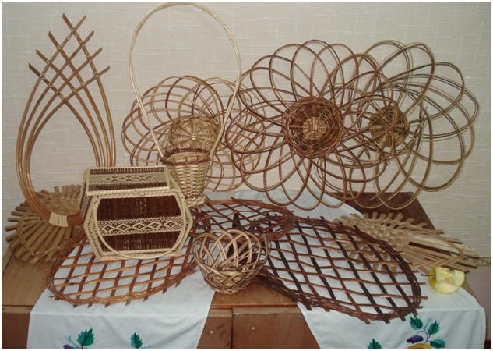
Аналіз виробів - аналогів
Панно з лози

Slide 86
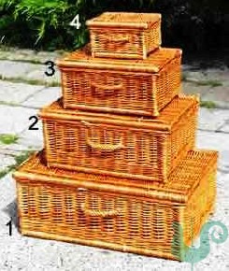
Скринька з лози

Slide 87
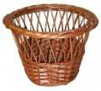
Кошик з лози

Slide 88
Світильник з лози

Slide 89
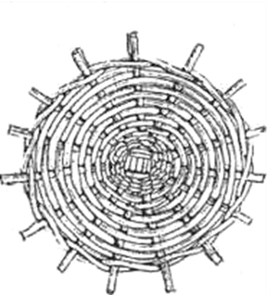
Підставка під чайник

Slide 90
Висновок за технічною пропозицією
В результаті проведеного аналізу моделей – аналогів можна зробити висновок, що всі вироби відповідають своєму призначенню. Крім того вони прості у конструкції та з технологічної точки зору. В якості виробу обрано підставку під чайник.

Slide 91
Цей виріб універсаль­ний — він може бути дном для майбутнього кошика, для тарілки, для вази, може бути «сонечком» для прикрашан­ня інтер'єра.

Slide 92
Технологічний етап

Slide 93
Необхідні деталі:
Стійки (6 шт.) довжиною 180—200 мм, діаметром 3—4 мм;
Прути (50—80 шт.) для плетіння довжиною 600—800 мм, діаме­тром 1,0—2,5 мм (кількість прутів залежить від їх довжини).

Slide 94
Виготовлення
У трьох із шести стійок робимо пази. У решті стійок посередині ножем чи шилом робимо розщеплення і встромлюємо в нього перші три стійки з пазами. Одержуємо хрестовину 3x3 .

Slide 95
Двома прутами товщиною 1,5 мм, починаючи з товстого кінця (що встромлений у розщеплення трьох стійок), обвиваємо та закрі­плюємо хрестовину «мотузочкою» у два прути — двічі.

Slide 96
Тонкими кінцями, що залишились, обплітаємо «мотузочкою» у два прути розведені кінці стійок у радіальному напрямку. Нарощування прутів на цьому етапі виконуємо увесь час тонким кін­цем, оскільки відстань між двома стійками поки що незначна. Так плетемо 5—8 рядків.

Slide 97
Хрестовина в стадії виготовлення

Slide 98
Щоб перейти до простого плетіння, необхідна непарна кількість стійок. Отже, можна поставити 1, 3, 5 тощо допоміжних стійок. На мал. показано, що було поставлено 3 допоміжні стійки. Отже, за­гальна кількість стійок — 15. Тепер можна перейти до простого пле­тіння, оскільки маємо непарну кількість стійок.

Slide 99
Починаємо просте плетіння з тонкого кінця, не обов'язково з того місця, де закінчилося плетіння «мотузочкою», і плетемо 4,5—5 см. Суво­ро стежимо за тим, щоб відстань між стійками була однакова.

Slide 100
Останні два рядки виконуємо «мотузочкою» у два прути. Закінчуємо роботу тонкими кінцями, кінці ховаємо вздовж плетіння (мал. 21г). Кінці стійок хрестовини обрізаємо від плетіння на відстані 0,2 см.

Slide 101
Підставка під чайник: а — б — в — г — стадії плетіння

Slide 102
Заключний етап

Slide 103
Готовий виріб

Slide 104
Корегування виробу
Перевірка геометричних параметрів, Раціональне використання матеріалів, Перевірка технології виконання, Перевірка охайності виконання виробу, Наявність естетичності зовнішнього вигляду.

Slide 105
Дивлячись на попередні дослідження, ми робимо висновок: що виріб з лози за всіма вимогами технології плетіння, екологічна і економічна доцільність обґрунтована і дотримані естетичні показники.

